Slide 1
Steps to my future

Slide 2
Nieuw project over jullie droombaan
4 weken de tijd
Jullie gaan een filmpje maken over jullie toekomstige beroep

Slide 3
Instructie Filmpje kijken

Slide 4
Regels
Aandachtspunten
Het moet Engels gesproken of Engels ondertiteld zijn → is het Engels gesproken dan Nederlandse ondertiteling
Filmpje mag maximaal 3 minuten duren (inclusief aftiteling)
Elk product moet het LLP programma-logo, het project-logo en de school/partners-logo hebben.
Filmpje mag alleen rechten vrije muziek bevatten

Slide 5
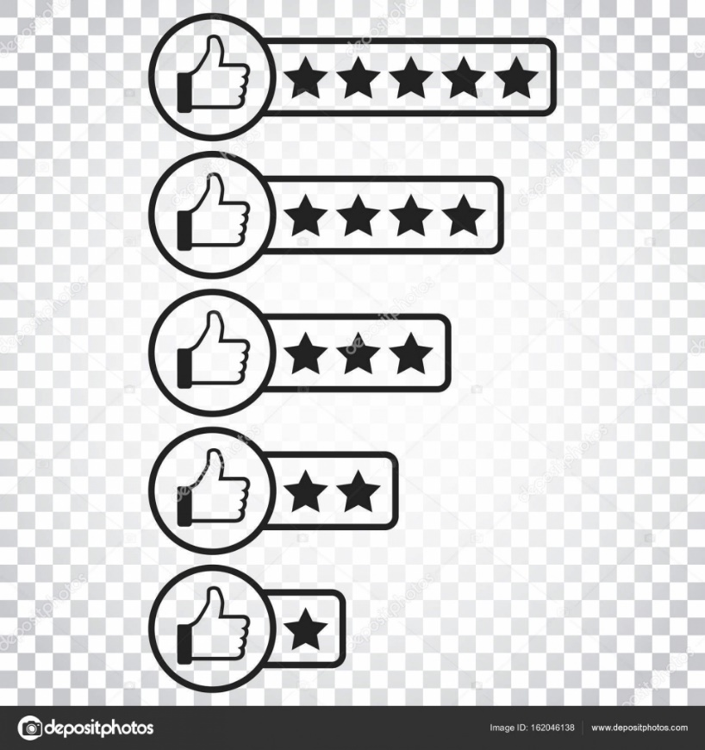
Waar word je op beoordeeld
a. Het product; past het product bij het echte werk?
b. Duidelijkheid van de boodschap, is het begrijpelijk?
c. Is het product interessant voor het publiek?
d. Creativiteit
e. Uiterlijk van het product
f. Overdraagbaarheid in andere contexten, andere doelgroep, landen, evenementen
g. Geen stereotyperingen van het beroe

Slide 6
Wat kan je winnen?
Meerdere prijzen!
Nummer 1 binnen Noorderpoort Breed krijgt een prijs
Beste filmpje gaat door naar volgende ronde → De Nationale wedstrijd
De winnaar daarvan mag mee doen met de Internationale wedstrijd
Exacte prijzen worden nog bekend gemaakt!

Slide 7
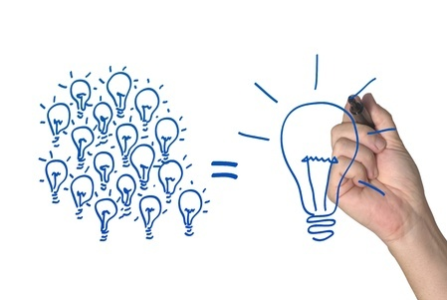
Ideeën opdoen!
Dit kan op:
http://www.goodguidanceplus.eu/index.php/en/home-nl#video

Slide 8
Groepen maken
De computer gaat groepen maken

Slide 9
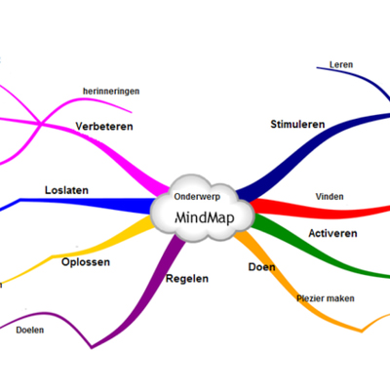
Mindmap maken
Bedenk een beroep die je met je groepje wilt gebruiken in jullie film
Zet dit beroep in het midden van jullie mindmap
Zet hierom heen alles wat je kan bedenken over dit beroep
Denk hierbij aan: - Kwaliteiten die je moet hebben voor het beroep - Welk diploma heb je nodig - Met wat voor type mensen werk je etc

